Slide 1

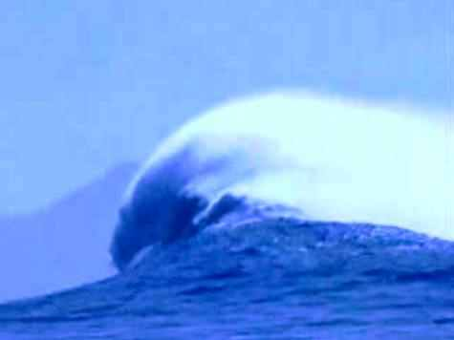


সবাইকে স্বাগতম

Slide 2

শিক্ষক পরিচিতি
মোঃ আতাউর রহমান
সহকারী শিক্ষক এম.এসসি (1মশ্রেণি), বি.এড (1ম শ্রেণি)
জয়পুরহাট সরকারি বালিকা উচ্চ বিদ্যালয়, জয়পুরহাট।
 ০১৯১৪৯৫৬৭০১, ০১৭১৮১৪৬১৪৮
email: mar29061979@gmail.com

Slide 3


পাঠ পরিচিতি
শ্রেণি- ৮ম
বিষয়- বিজ্ঞান
অধ্যায়- প্রথম
পাঠ- প্রাণিজগত
সময়- 40 মিনিট
তারিখ- 1১/12/2013 খ্রিঃ

Slide 4
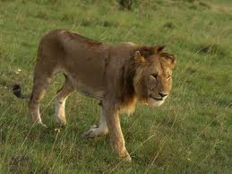
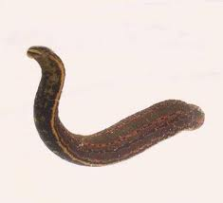
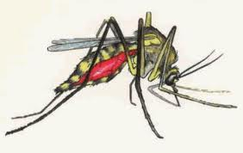
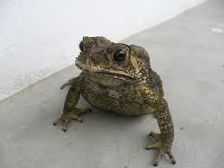
ছবি দেখে চিন্তা করে বল
বাঘ
জোঁক
মশা
ব্যাঙ

Slide 5

আজকের পাঠ-
প্রাণীজগত

Slide 6
শিখনফল
এই পাঠ শেষে শিক্ষার্থীরা—
প্রাণীজগতকে নির্দিষ্ট পর্বে ভাগ করতে পারবে।
এদের আবাসস্থান চিহ্নিত করতে পারবে।
এদের শ্রেণি বিন্যাস লিখতে পারবে।
এদের বৈশিষ্ট্য সনাক্ত করতে পারবে।

Slide 7
আধুনিক শ্রেণিবিন্যাসে প্রোটোজোয়া প্রাণীদের আলাদা একটি উপজগতে এবং অ্যানিম্যালিয়া জগতকে নয়টি পর্বে ভাগ করা হয়েছে।
অ্যানিলিডা
আর্থ্রোপোডা
একাইনো
ডার্মাটা
কর্ডাটা
মলাস্কা
নেমাটোডা
প্লাটিহেলমিনথিস
নিডারিয়া
পরিফেরা
অ্যানিম্যালিয়া

Slide 8
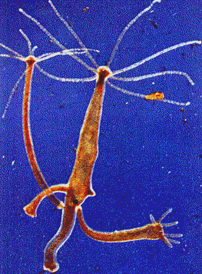
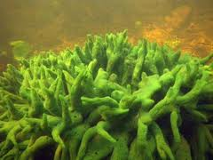
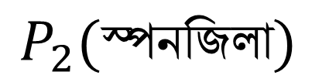
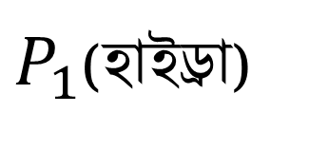
ছবি দেখ এবং চিন্তা করে বল
.
$P_{1}$(হাইড্রা)
$$P_{2}(স্পনজিলা)$$

Slide 9
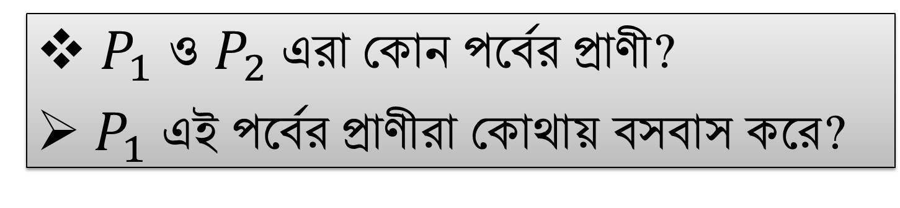
২ মিনিট
কর্মপত্র-1 (একক কাজ)
$P_{1}$ ও $P_{2}$এরা কোন পর্বের প্রাণী?
$P_{1}$ এই পর্বের প্রাণীরা কোথায় বসবাস করে?

Slide 10
সমাধান
নিডারিয়া ও পরিফেরা পর্বের প্রাণী।
এই পর্বের প্রাণীরা সবাই সমুদ্রে বসবাস করে।

Slide 11
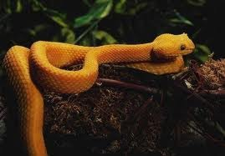
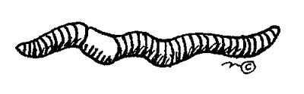
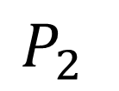
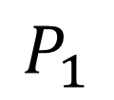
ছবি দেখ এবং চিন্তা করে বল
$$P_{2}$$
$$P_{1}$$

Slide 12

৩ মিনিট
কর্মপত্র-২ (জোড়ায় কাজ)
$P_{1}$ ও $P_{2}$ এর সনাক্তকারী বৈশিষ্ট্য লিখ।

Slide 13
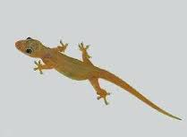
সমাধান
পর্ব-কর্ডাটা
এরা বুকের উপর ভর দিয়ে চলাচল করে।
এরা উষ্ণ রক্ত বিশিষ্ট
এদের ত্বক খসখসে

Slide 14

সমাধান
পর্ব -আনিলিডা
এরা ত্বকের সাহায্যে শ্বাসকার্য চালায়
এদের দেহে সিটা থাকে
এদের দেহ ১০০ থেকে ১৫০ খন্ডে বিভক্ত

Slide 15

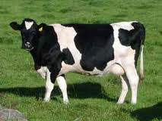

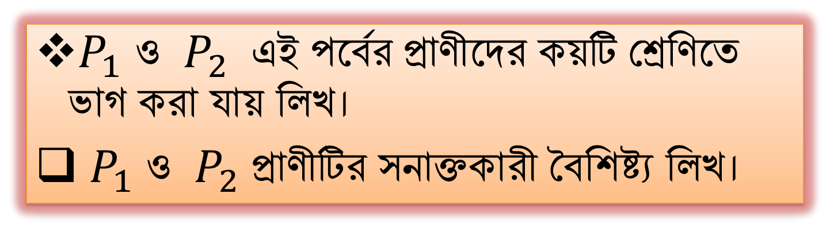

৫ মিনিট
কর্মপত্র-3 (দলীয় কাজ)
$$P_{2}$$
$$P_{1}$$
$P_{1} ও P_{2}$ এই পর্বের প্রাণীদের কয়টি শ্রেণিতে ভাগ করা যায় লিখ।
$P_{1} ও P_{2}$প্রাণীটির সনাক্তকারী বৈশিষ্ট্য লিখ।

Slide 16
সমাধান
কর্ডাটা
AmwUKw_m
সরীসৃপ
পক্ষীকুল
স্তন্যপায়ী
পর্ব
উভচর
KbwWªKw_m
mvB‡K¬v‡÷vgvUv

Slide 17
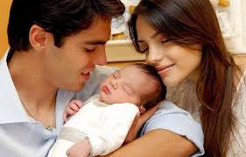
সমাধান
এদের দেহ লোম দ্বারা আবৃত।
এরা স্তন্যপায়ী।
এরা উষ্ণ রক্ত বিশিষ্ট।
এরা সন্তান প্রসব করে।

Slide 18

মূল্যায়ন
কর্ডাটা পর্বের প্রাণীদের কয়টি উপপর্বে ভাগ করা যায়—
ক) 3টি খ) 4টি গ) 5টি ঘ) 6টি
সিলেন্টরন নামক গহ্বর থাকে কোন প্রাণীর দেহে?
ক) হাইড্রা খ) কেচোঁ গ) অ্যামিবা ঘ) জোঁক

Slide 19
মূল্যায়ন
অ্যানিলিডা পর্বের প্রাণীর বৈশিষ্ট্য —
ত্বকের সাহায্যে শ্বাসকার্য চালায়।
সেঁতসেঁতে স্থানে বসবাস করে।
দেহে সিটা থাকে।
নিচের কোনটি সঠিক?
ক) i ও ii খ) i ও iii গ) ii ও iii ঘ) i, ii ও iii

Slide 20

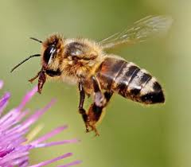
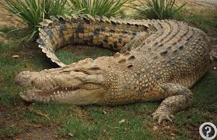
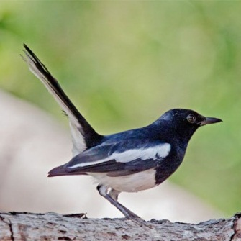
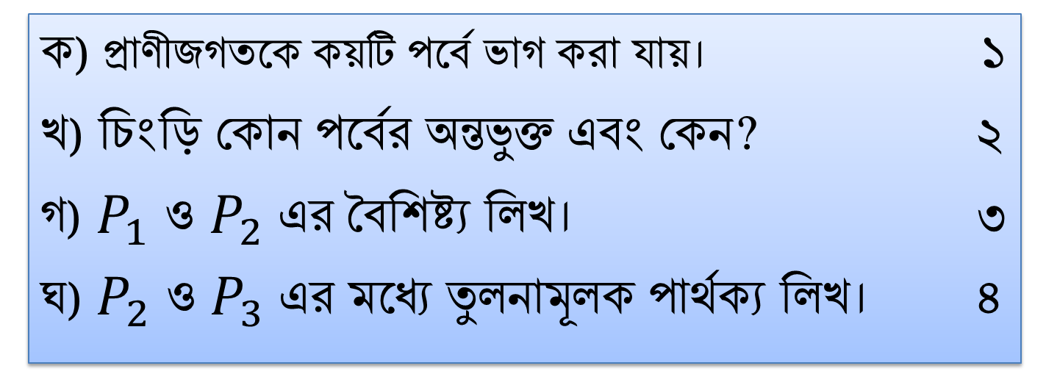



বাড়ীর কাজ
$$P_{1}$$
$$P_{2}$$
$$P_{3}$$
ক) প্রাণীজগতকে কয়টি পর্বে ভাগ করা যায়। ১
খ) চিংড়ি কোন পর্বের অন্তভুক্ত এবং কেন? ২
গ) $P_{1}$ ও $P_{2}$ এর বৈশিষ্ট্য লিখ। ৩
ঘ) $P_{2}$ ও $P_{3}$ এর মধ্যে তুলনামূলক পার্থক্য লিখ। ৪

Slide 21

ধন্যবাদ

